Slide 1
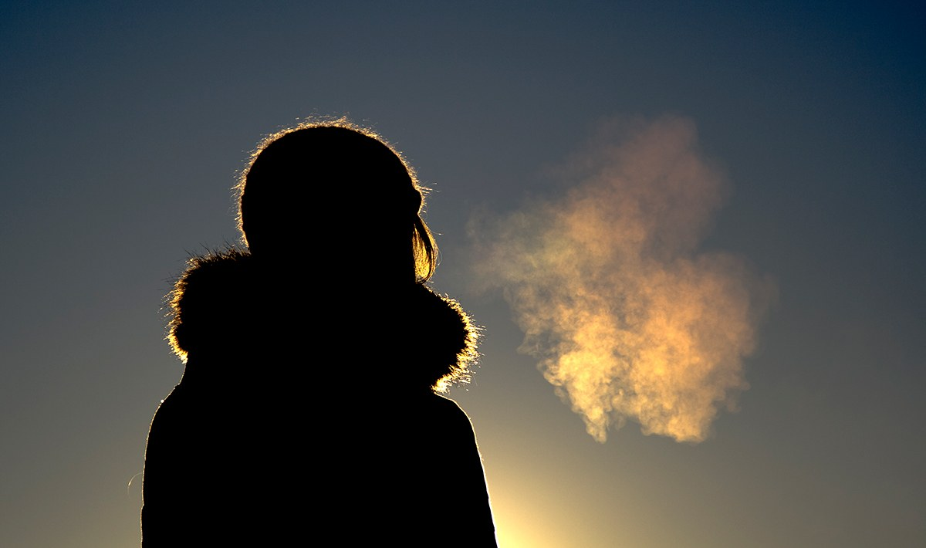
HÜCRE SOLUNUMU

Slide 3
Kireç suyu ortamdaki karbondioksiti emer ve bulanır.

Slide 13
(Fermantasyon)
Oksijensiz solunum sitoplazmada gerçekleştirilir.

Slide 20
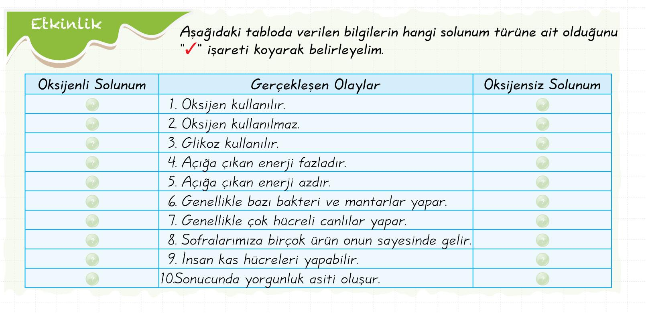

Slide 21
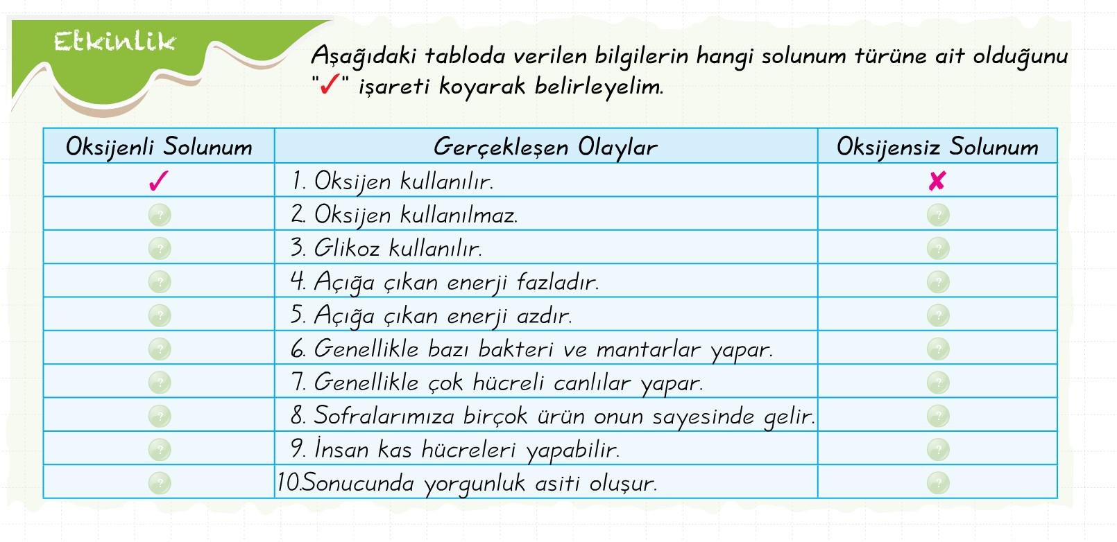

Slide 22
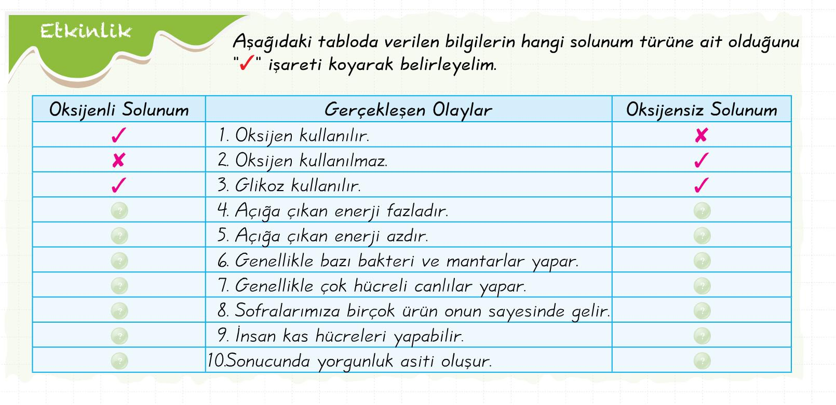

Slide 29
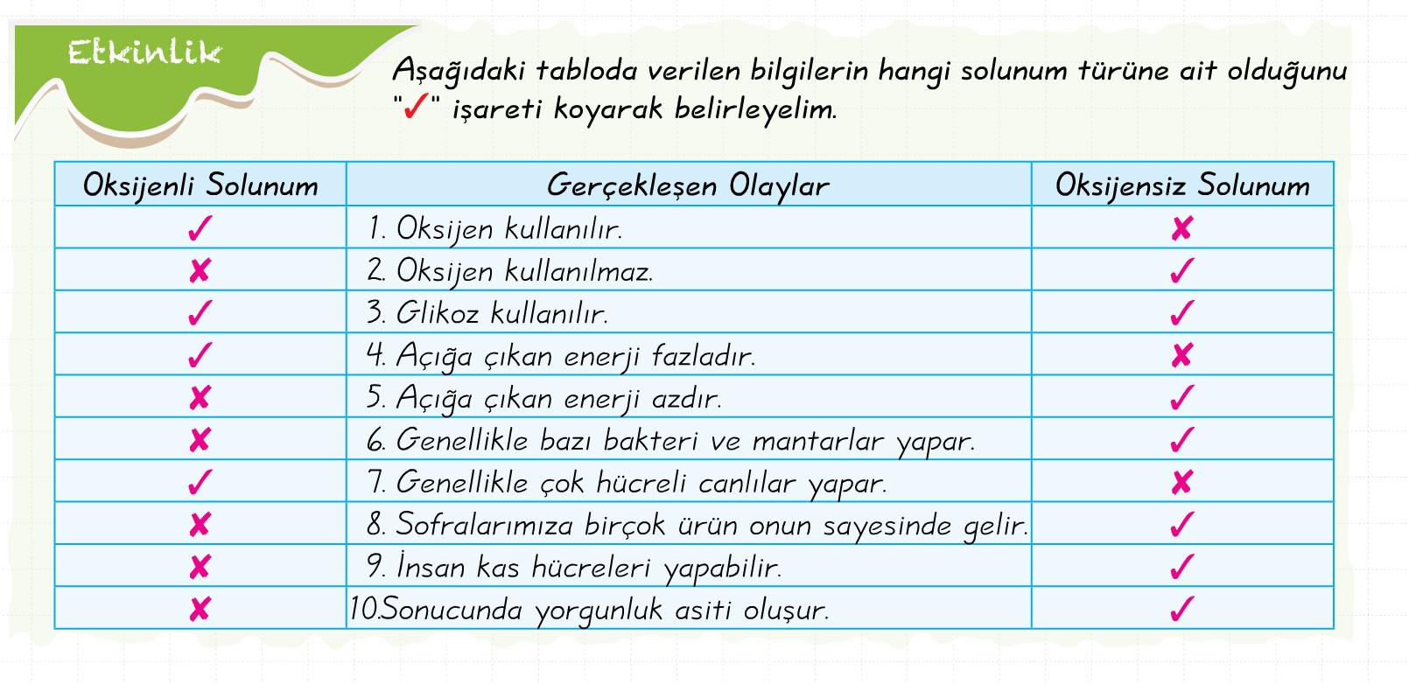

Slide 30
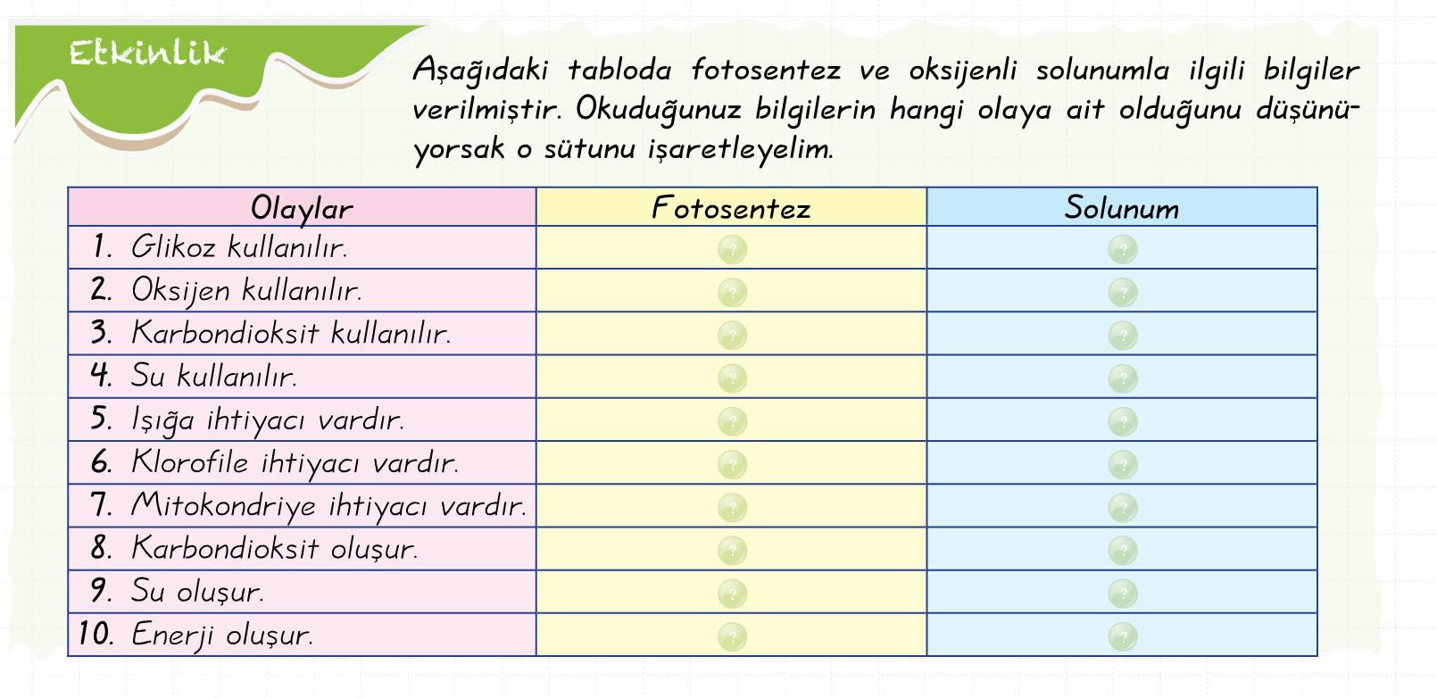

Slide 31
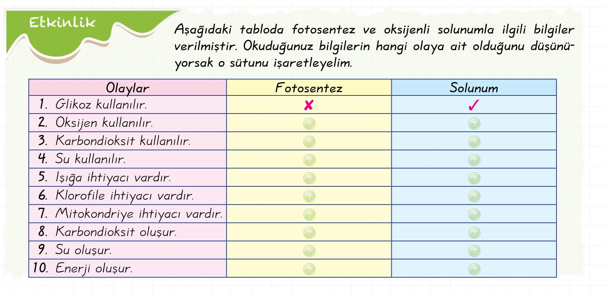

Slide 38
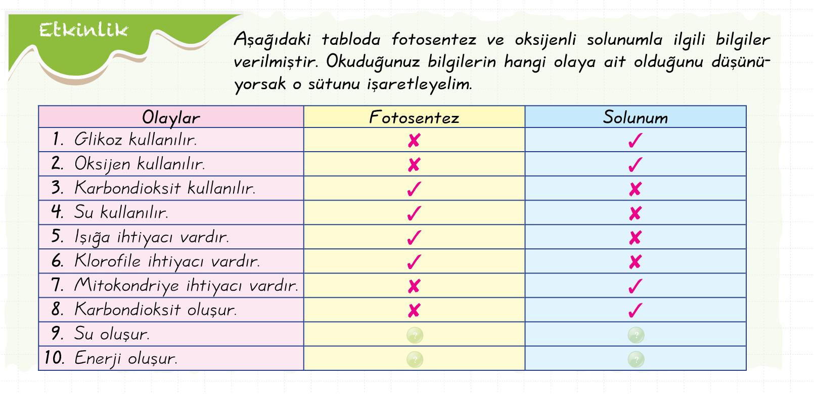

Slide 50
DEĞERLENDİRME SORULARI

Slide 68
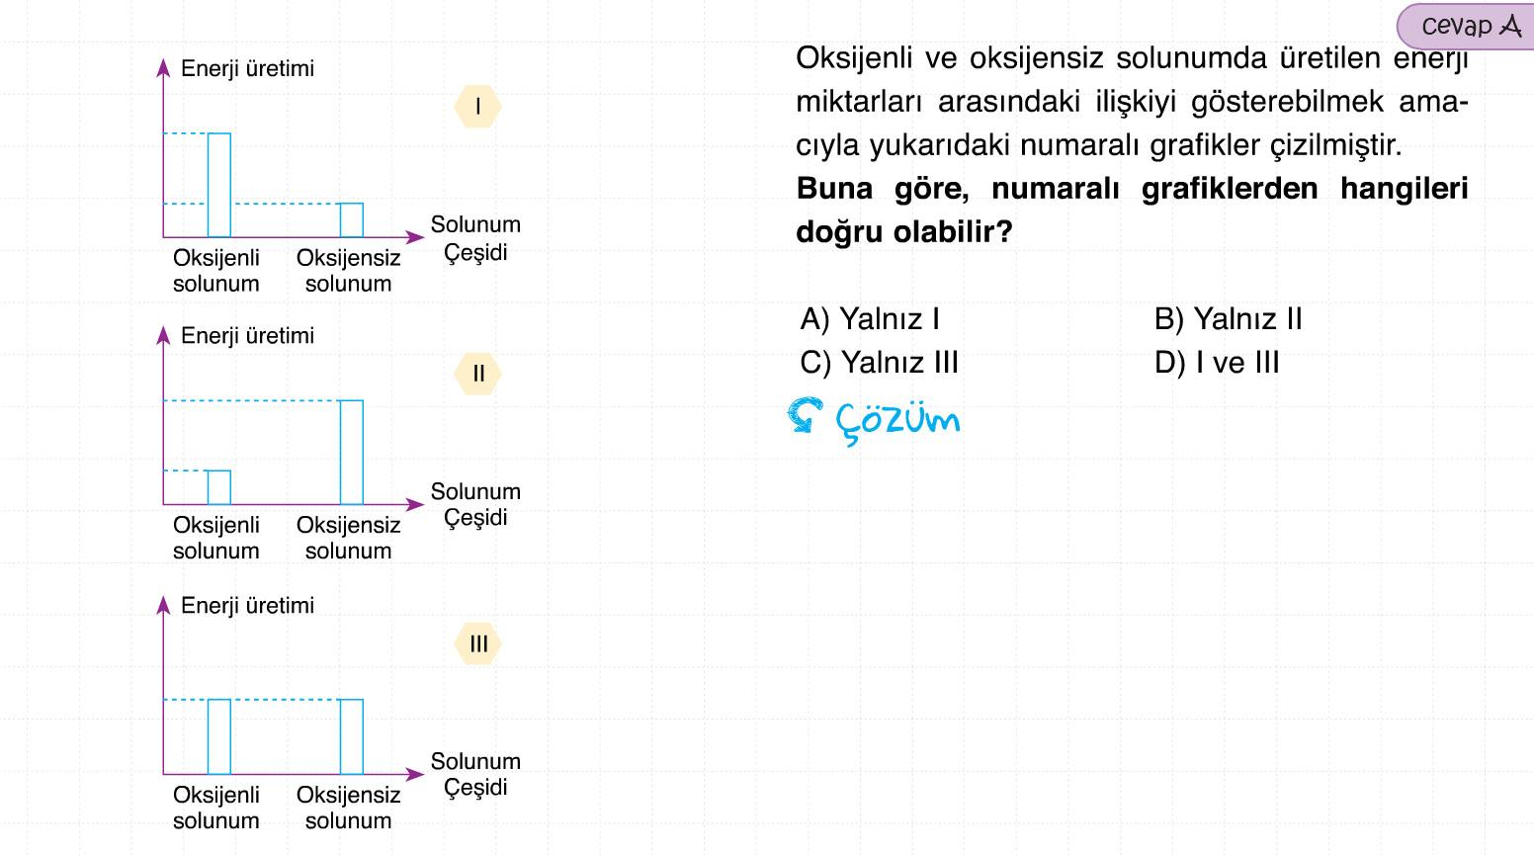

Slide 81
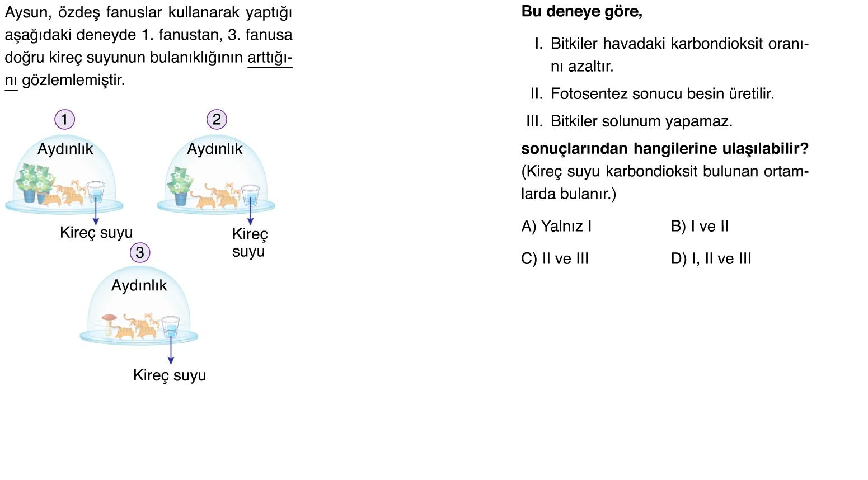

Slide 82
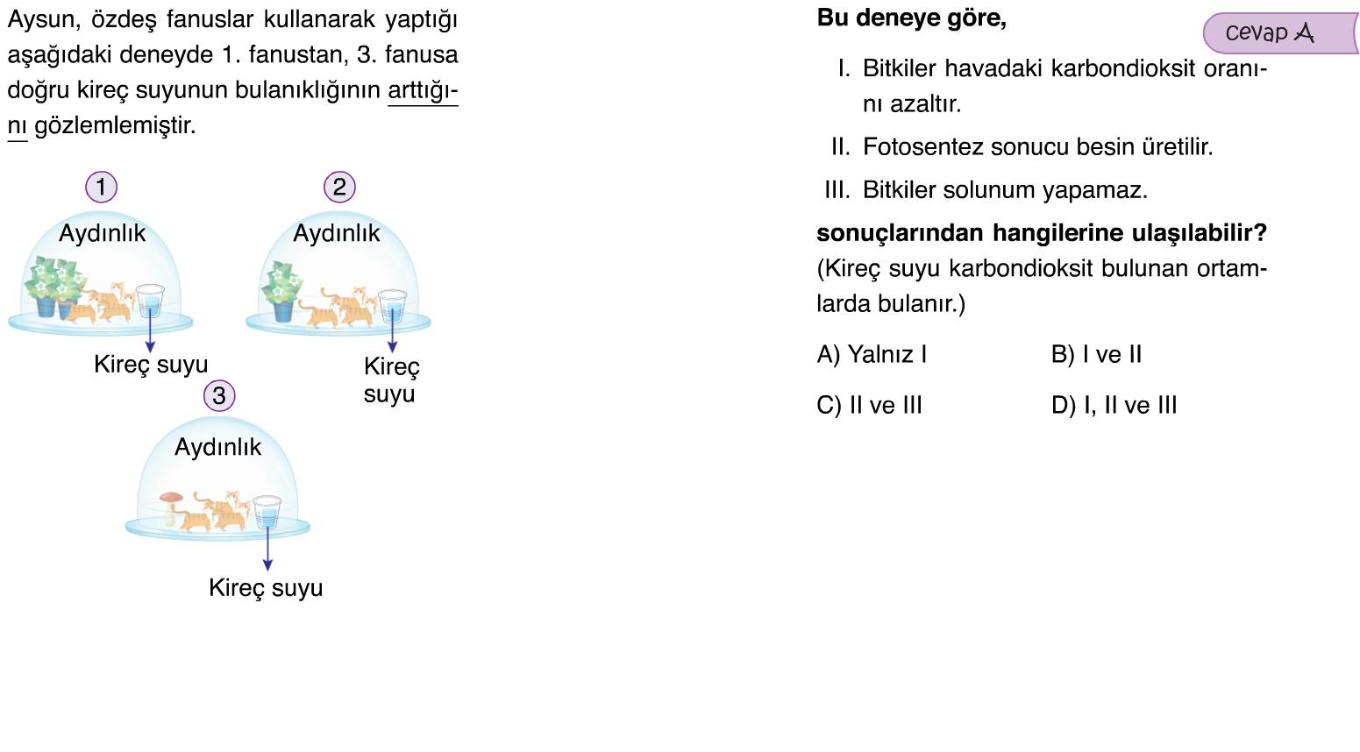

Slide 83
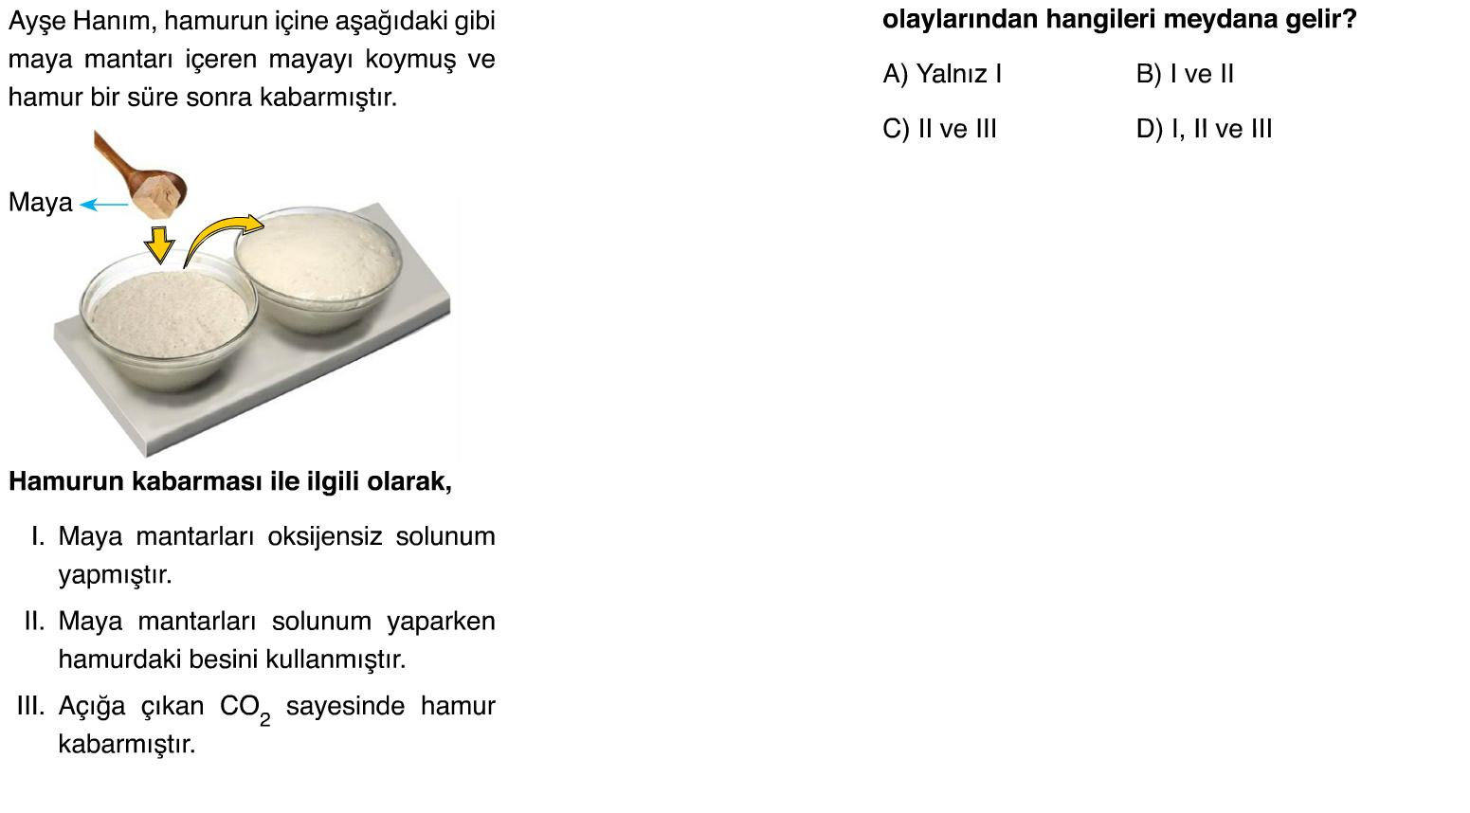

Slide 84
